Slide 1
BY YUSHEN
第二章 数列
数列的概念及简单表示法
2.1.1 第1课时
主讲人：xippt

Slide 2
BY YUSHEN
目录
01
CONTENS
学习目标
LEARNING OBJECTIVES
1.理解数列的概念(重点).
2.掌握数列的通项公式及应用(重点).
3.能根据数列的前几项写出数列的一个通项公式(难点、易错点)．

Slide 3
BY YUSHEN
01
学习目标
LEARNING OBJECTIVES

Slide 4
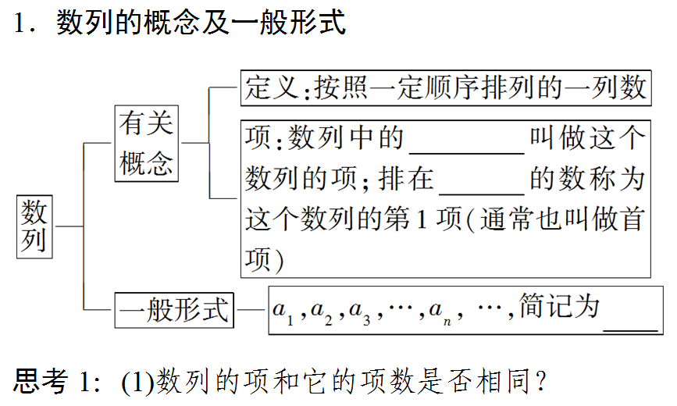
BY YUSHEN
学习目标
LEARNING OBJECTIVES
每一个数
第一位

Slide 5
BY YUSHEN
学习目标
LEARNING OBJECTIVES

Slide 6
BY YUSHEN
学习目标
LEARNING OBJECTIVES
有限
无限
大于
小于
相等
大于

Slide 7
BY YUSHEN
学习目标
LEARNING OBJECTIVES
序号n

Slide 8
BY YUSHEN
学习目标
LEARNING OBJECTIVES
正整数集N＋
从小到大依次取值
列表法
图象法

Slide 9
BY YUSHEN
学习目标
LEARNING OBJECTIVES

Slide 10
BY YUSHEN
学习目标
LEARNING OBJECTIVES

Slide 11
BY YUSHEN
学习目标
LEARNING OBJECTIVES

Slide 12
BY YUSHEN
学习目标
LEARNING OBJECTIVES

Slide 13
BY YUSHEN
学习目标
LEARNING OBJECTIVES

Slide 14
BY YUSHEN
02
合作探究
COOPERATIVE INQUIRY

Slide 15
BY YUSHEN
合作探究
COOPERATIVE INQUIRY

Slide 16
BY YUSHEN
合作探究
COOPERATIVE INQUIRY

Slide 17
BY YUSHEN
合作探究
COOPERATIVE INQUIRY

Slide 18
BY YUSHEN
合作探究
COOPERATIVE INQUIRY

Slide 19
BY YUSHEN
合作探究
COOPERATIVE INQUIRY

Slide 20
BY YUSHEN
合作探究
COOPERATIVE INQUIRY

Slide 21
BY YUSHEN
合作探究
COOPERATIVE INQUIRY

Slide 22
BY YUSHEN
合作探究
COOPERATIVE INQUIRY

Slide 23
BY YUSHEN
合作探究
COOPERATIVE INQUIRY

Slide 24
BY YUSHEN
合作探究
COOPERATIVE INQUIRY

Slide 25
BY YUSHEN
合作探究
COOPERATIVE INQUIRY

Slide 26
BY YUSHEN
合作探究
COOPERATIVE INQUIRY

Slide 27
BY YUSHEN
合作探究
COOPERATIVE INQUIRY

Slide 28
BY YUSHEN
合作探究
COOPERATIVE INQUIRY

Slide 29
BY YUSHEN
合作探究
COOPERATIVE INQUIRY

Slide 30
BY YUSHEN
合作探究
COOPERATIVE INQUIRY

Slide 31
BY YUSHEN
合作探究
COOPERATIVE INQUIRY

Slide 32
BY YUSHEN
合作探究
COOPERATIVE INQUIRY

Slide 33
BY YUSHEN
合作探究
COOPERATIVE INQUIRY

Slide 34
BY YUSHEN
合作探究
COOPERATIVE INQUIRY

Slide 35
BY YUSHEN
03
当堂达标
REACHING THE GOAL IN COURT

Slide 36
BY YUSHEN
当堂达标
REACHING THE GOAL IN COURT

Slide 37
BY YUSHEN
当堂达标
REACHING THE GOAL IN COURT

Slide 38
BY YUSHEN
当堂达标
REACHING THE GOAL IN COURT

Slide 39
版权声明
感谢您下载xippt平台上提供的PPT作品，为了您和xippt以及原创作者的利益，请勿复制、传播、销售，否则将承担法律责任！xippt将对作品进行维权，按照传播下载次数进行十倍的索取赔偿！
1. 在xippt出售的PPT模板是免版税类(RF:
Royalty-Free)正版受《中国人民共和国著作法》和《世界版权公约》的保护，作品的所有权、版权和著作权归xippt所有,您下载的是PPT模板素材的使用权。
2. 不得将xippt的PPT模板、PPT素材，本身用于再出售,或者出租、出借、转让、分销、发布或者作为礼物供他人使用，不得转授权、出卖、转让本协议或者本协议中的权利。

Slide 40
BY YUSHEN
当堂达标
REACHING THE GOAL IN COURT

Slide 41
BY YUSHEN
第二章 数列
谢谢各位同学倾听
THANK YOU FOR LISTENING
主讲人：xippt

